Slide 1
מערכת שידורים לאומית

Slide 2
בתוך נייר עיתון / טיפקס
ספרות, כיתה ט'
עדי צור מידליק

Slide 3
מה נלמד היום
בתוך נייר עיתון / טיפקס
קובי אוז (טיפקס): היכרות ראשונית
2. שפה ליטראלית ולא ליטראלית
2.1 שפה ליטרלית ולא ליטרלית מה ההבדל?
2.2 שפה ליטרלית ולא ליטרלית בשיר מה השיר "אומר"?
3. שירת מחאה
3.1 איך מזהים שיר מחאה? מהם מאפייניו?
3.2 המחאה בשיר למה השיר "מתכוון"?
4. חומר למחשבה

Slide 4
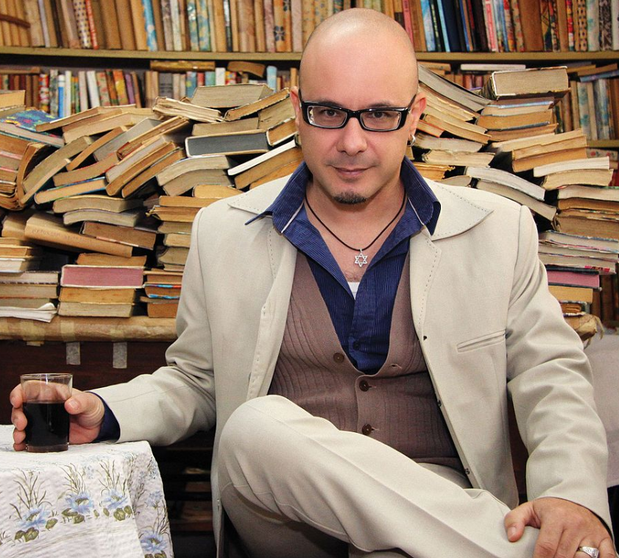
1. קובי אוז (טיפקס)
היכרות ראשונית

Slide 5
טיפקס (קובי אוז): היכרות ראשונית
קובי אוז הוא מייסד להקת טיפקס. יליד שדרות (1969). אחד היוצרים פורצי הדרך במוזיקה הישראלית.
להקת טיפקס הייתה פעילה כעשרים שנה, עד בערך 2008, וללא ספק שינתה את פני המוזיקה הפופולארית בישראל.

Slide 6
טיפקס (קובי אוז): היכרות ראשונית
עד טיפקס, המוזיקה הישראלית חיקתה ז'אנרים מוזיקליים פופולאריים בעולם.
אוז מספר שהוא רצה לחולל מהפך וויראלי במוזיקה הישראלית, כך שהיא תבטא את רב-התרבותיות של החברה הישראלית.
"את הטוניסאיות שלי מלווים שיק צרפתי, מחאה מרוקאית, הומור רומני, קישוט תימני וטיפ-טיפה אלכוהול רוסי עם תבלון גרוזיני"

Slide 7
טיפקס (קובי אוז): היכרות ראשונית
ואכן הגדולה של קובי אוז, היא היכולת הפנומנאלית להתיך ז'אנרים מוזיקליים/תרבותיים לכדי סגנון חדש אותו הוא מכנה "לבנטיני", או "בלנד".
"אני מקדיש הרבה מהמוזיקה שלי לשילוב של סגנונות שלכאורה לא אמורים להשתלב, אתני ופופ, רוק והומור, זמר עברי ומוזיקה מרוקאית, נוסטלגיה ועתידנות. הנאה גדולה הפקתי מליצור מוזיקה, שהיא כמו החיות שראיתי בתוכנית הילדים "ריצ'רץ'": מריץ' ורץ' יוצא ריצ'רץ', מגמל וארנבת – גמלנבת, מפיל וג'יראפה –
פילאפה וכו'…"

Slide 8
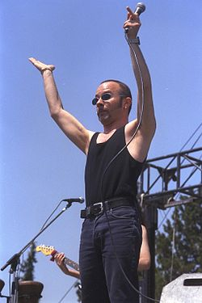
טיפקס (קובי אוז): היכרות ראשונית
אוז ביצע את המעבר מ"שביל קליפות התפוזים" של נחום גוטמן בתל אביב הקטנה או שלום חנוך בקיבוץ, ל"שביל קליפות הגרעינים" שמשאיר אחריו הישראלי בפריפריה. אוז מכנה זאת "פטנט": "לקחת משהו ולסלסל אותו".

Slide 9
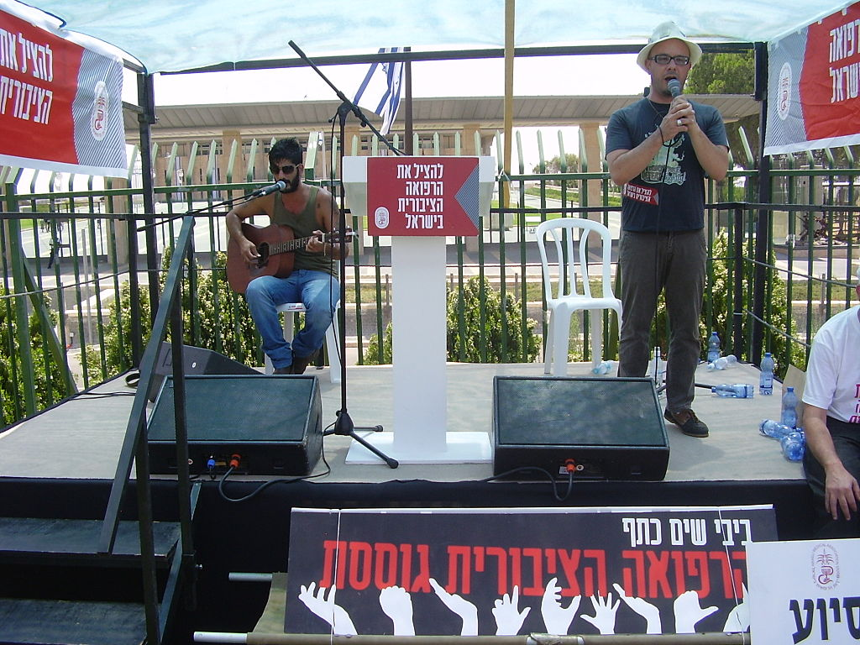
טיפקס (קובי אוז): היכרות ראשונית
טיפקס פופולארים, כי לא רק שהמוזיקה שלהם מקפיצה וסוחפת, ולא רק שהמופע שלהם צבעוני ומסוגנן, אלא שאחרי שהמופע מסתיים, ונשארות 'רק' המילים, אז מגלים כי הם הצליחו, באופן היתולי ופארודי, להעלות לדיון נושאים מורכבים מאוד
צילום: ד"ר אבישי טייכר

Slide 10
2.1 שפה ליטראלית ולא ליטראלית
מה ההבדל?

Slide 11
2.1 שפה ליטראלית ולא ליטראלית
שפה ליטראלית
שפה מילולית, יש זהות בין מה שאומרים למה שמתכוונים.
דוגמה:
החתול שלי אבד, חיפשתי אותו, לבסוף מצאתי אותו לכוד בתוך שק ריק, ולכן הייתי צריך להוציא את החתול מהשק.

Slide 12
2.1 שפה ליטראלית ולא ליטראלית
שפה לא ליטראלית
שפה לא מילולית, יש פער בין מה שאומרים למה שמתכוונים.
דוגמה: להוציא את החתול מהשק – במשמעות של גילוי אמת לא נעימה.
העבריינית סירבה לספר לחוקרת מדוע נמצאה בביתה כספת, אבל אחרי שהחוקרת לחצה עליה, יצא החתול מהשק והתברר שהכספת נגנבה שבוע שעבר.

Slide 13
שפה ליטראלית ולא ליטראלית
נשמע ונקרא את השיר "בתוך נייר עיתון" .
אחר כך, נבדוק מה השיר "אומר" דרך הבנת השפה הליטראלית והלא ליטראלית בשיר.

Slide 14
2.2 שפה ליטראלית ולא ליטראלית
מה השיר "אומר"?

Slide 15
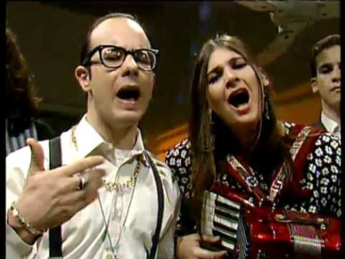

בתוך נייר עיתון / טיפקס
קישור לשיר

Slide 16

בתוך נייר עיתון / קובי אוז
הנה אנשים מגולגלים בתוך נייר עיתון
אה ווה ווה ווה
חיים בתוך קופסה
של שימורים
אצלנו במטבח
ובמטבח על השולחן יש איש בתוך קנקן
אה ווה ווה ווה
מציץ מהזכוכית
ויום אחד נורה מתוך תותח
ובתותח יש אנשים שמקבלים סטירה
אה ווה ווה ווה

Slide 17
בתוך נייר עיתון / קובי אוז
חיים בתוך שמיכה
ליד רמזור
מתחת איזה קו
זקנים ותינוקות
ליד בקבוק
שבור מחוף הים
ליד הים יש אנשים קופצים מבניינים
אה ווה ווה ווה
סיפרו על זה בדיחה
וצוחקים
אצלנו בסלון
ובסלון שלנו אנשים מסוג חדש
אה ווה ווה ווה

Slide 18
בתוך נייר עיתון / קובי אוז
אה יה לא עלינו
הנה זה בא הנה זה בא גם אלינו
אה יה לא עלינו
הנה זה בא הנה זה כאן גם אצלנו
יש מדינה שמתחבאת מתחת איזה קו
אה ווה ווה ווה
ויש סטטיסטיקה
שנכתבה
בתוך נייר עיתון

Slide 19
בתוך נייר עיתון / קובי אוז
יש אנשים מגולגלים בתוך נייר עיתון
אה ווה ווה ווה
חיים בתוך קופסה
של שימורים
אצלנו במטבח
אה יה לא עלינו
הנה זה בא הנה זה בא גם אלינו
אה יה לא עלינו
הנה זה בא הנה זה כאן גם אצלנו

Slide 20

שפה ליטראלית ולא ליטראלית מה השיר אומר?
נבין מה השיר "אומר" לנו דרך אבחנה בין מבעים ליטראליים ולא ליטראליים בשיר.

Slide 21
מה השיר אומר?
ליטראלי | לא ליטראלי
אנשים עטופים בנייר עיתון, אולי כדי להתחמם, מזוהה בד"כ עם הומלסים. | X
X | חיים בבית קטן
X | ייצוג של המציאות כקרקס, שדה קרב עבור הצופים מהצד: מציאות "קרקסית", קומית. עבור איש הקרקס: שדה משמעות של קרב, התקדמות טראגית כואבת.
אנשים מגולגלים בנייר עיתון
חיים בתוך קופסה של שימורים
איש בתוך קנקן נורה מתותח

Slide 22
מה השיר אומר?
ליטראלי | לא ליטראלי
מציאות (לא ייצוגית, אך ריאלית) של הזנחה. למביט מהצד, זהו בילוי עלוב ועצוב. | X
אנחנו, הצופים מהצד, בסלון שלנו, מתמודדים עם ייאוש טראגי של אחרים, דרך הומור מקאברי. | X
X | הקו לא ממשי. זהו קו סטטיסטי, אולי קו העוני. אומנם יש לנו שמיכה, אנחנו בתוך הבית מול הרמזור, אבל גם אנחנו תחת קו העוני, לא כ"כ רחוקים מההומלס עם נייר עיתון.
זקנים ותינוקות ליד בקבוק
שבור בחוף הים
אנשים קופצים מבניינים, צוחקים על זה אצלנו בסלון
אנחנו עטופים בשמיכה בסלון,
סמוך לרמזור, תחת קו

Slide 23
מה השיר אומר?
ליטראלי | לא ליטראלי
האבחנה ביננו הצופים, בסלון, לבין המציאות שמתרחשת בחוץ, יכולה להתמוטט. אין הבדל ביננו לבין "הם". | X
 | המדינה ה"מתחבאת"- האנשה. הקו לא ממשי. זהו קו סטטיסטי, אולי קו העוני. הוא מייצג מצב חברתי-כלכלי.
העיתון הוא אמצעי תקשורת ש"מייבא" מידע על המציאות אלינו, לתוך הבית. | X
הנה זה בא, הנה זה כאן גם אצלנו
מדינה שמתחבאת מתחת איזה קו
ויש סטטיסטיקה שנכתבה בתוך נייר עיתון

Slide 24
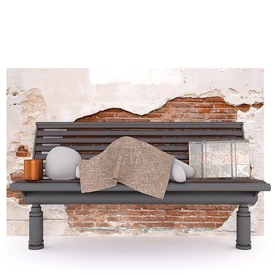
לסיכום: שפה ליטראלית ולא ליטראלית מה השיר אומר?
הדובר בשיר מבצע מהלך מעגלי:
ראשיתו, באנשים שלכאורה נמצאים בשולי הסטטיסטיקה, הומלסים עטופים בנייר עיתון – "הם", וסופו בסטטיסטיקה שנכנסת אלינו הביתה דרך נייר העיתון.

Slide 25
לסיכום: שפה ליטראלית ולא ליטראלית מה השיר אומר?
ובאמצע, בין ההתחלה בעיתון והסיום בעיתון, מוצגת המציאות שלנו בפנים ושלהם בחוץ, באופן לא ליטראלי: זו מציאות תקשורתית, קרקסית, המוגשת אלינו באופן בידורי, infotainment, בידור+מידע.
התיווך המבדר הוא כמו מסך עשן שמונע מאיתנו להבין, כי האבחנה בין "אנחנו" בפנים, ל"הם" שם בחוץ, היא אבחנה בדיונית שגויה.

Slide 26
לסיכום: שפה ליטראלית ולא ליטראלית מה השיר אומר?
ואכן, באמצע מופיע הפזמון ששובר את החומות בין "אנחנו" בבית ו"הם" בחוץ, מעבר לחלון או מסך הטלוויזיה, כי מה שקורה "להם" לא רחוק מאיתנו, המציאות מגיעה אלינו. "נוחתת" עלינו.
מבחינה סטטיסטית, חברתית-כלכלית, המציאות שלנו, בבית המוגן, בעצם לא כל כך שונה.

Slide 27
3.1 שירת מחאה
איך מזהים שיר מחאה? מהם מאפייניו?

Slide 28

מאפייני שירת המחאה (מחאה מהי? עמוד 181 ב"שורשים וכנפיים")
שירת המחאה היא מחאה מילולית שיכולה לבוא לידי ביטוי:
בכתב או בעל פה
באופן סמוי או גלוי
באופן מאופק או מתפרץ
באופן שקט או משתלח.

Slide 29

מאפייני שירת מחאה (מחאה מהי? עמוד 181 ב"שורשים וכנפיים")
תכניי שירת המחאה יכולים להיות מבוססים על:
תיאור ריאליסטי של המציאות
תיאור מוגזם, לעגני ואירוני של המציאות
קריאה סמויה לשינוי המציאות
קריאה גלויה לשינוי המציאות

Slide 30
תוכן השיר בתוך נייר עיתון
כעת, נבחן את המחאה בשיר "בתוך נייר עיתון"
וננסה להבין למה השיר "מתכוון".

Slide 31
3.2 המחאה בשיר
למה השיר "מתכוון"?

Slide 32

מאפייני המחאה בשיר י"א2 (מחאה מהי? עמוד 181 ב"שורשים וכנפיים")
תכניי שירת המחאה יכולים להיות מבוססים על:
תיאור ריאליסטי של המציאות
תיאור מוגזם, לעגני ואירוני של המציאות
קריאה סמויה/גלויה לשינוי המציאות

Slide 33

מאפייני המחאה בשיר בתוך נייר עיתון (מחאה מהי? עמוד 181 ב"שורשים וכנפיים")
שירת המחאה היא מחאה מילולית שיכולה לבוא לידי ביטוי ב:
בכתב או בעל פה
באופן סמוי או גלוי
באופן מאופק או מתפרץ
באופן שקט או משתלח.

Slide 34
המחאה בשיר למה השיר "מתכוון"?
המחאה בשיר "בתוך נייר עיתון" מתוחכמת מאוד. כפי שהאנשים "מגולגלים בתוך נייר עיתון", כך הדובר עוטף את המחאה שלו במוזיקה מקפיצה ובספירלת מילים מסחררת, מעיתון שעוטף אנשים ועד עיתון שמייבא מידע.
הדובר בשיר מציב מולנו, המאזינים, מראה קצת מעוותת, כמו המראות שמגדילות ומקטינות בקרקס.

Slide 35

המחאה בשיר למה השיר "מתכוון"?
דרך המראה שמציב הדובר, אנו מסתכלים על עצמנו מבחוץ. ומה אנו רואים?
אנו רואים את עצמנו, בבית שלנו, ניזונים ממציאות תקשורתית מטרידה, אלא שבמקום לפעול ולשנות את המציאות, אנו עסוקים בלהרחיק אותה מאיתנו, דרך הומור, או דרך חלוקה מלאכותית ל"אנחנו" ו"הם".

Slide 36
המחאה בשיר למה השיר "מתכוון"?
המחאה של הדובר מרהיבה ביופיה, מכיוון שהיא מרומזת ואלגנטית, בדיוק כפי שהעיד אוז על הסגנון המקורי שלו בהתחלה.
אפשר להסביר את המחאה המתוחכמת הזו במילותיו של אוז עצמו:

Slide 37
המחאה בשיר למה השיר "מתכוון"?
"ההסבר האהוב שלי לשם הלהקה הוא ש'טיפקס' נועדה למחוק את ההבדלים בין הסגנונות. המוזיקה שלנו גרה על הגשר בין צבעים שונים, האמנות שלנו חיה במעבר בין טעמים; היכן שיש גבול אנחנו מוחקים אותו ומייצרים מרחב חדש..."

Slide 38
המחאה בשיר למה השיר "מתכוון"?
"הלבנטיניות שלנו מתבטאת בדרך שבה אנחנו משלבים אלמנטים שאהבנו בתרבויות שונות: הומור יהודי,שתי אצבע מחאה של היפ-הופ, מלודיה מזרחית, הרמוניה קלאסית, אקורדיון עברי, עוצמה של רוק, מבנים של פופ ותוכן מרכזי בעל משמעות".

Slide 39
4. חומר למחשבה

Slide 40
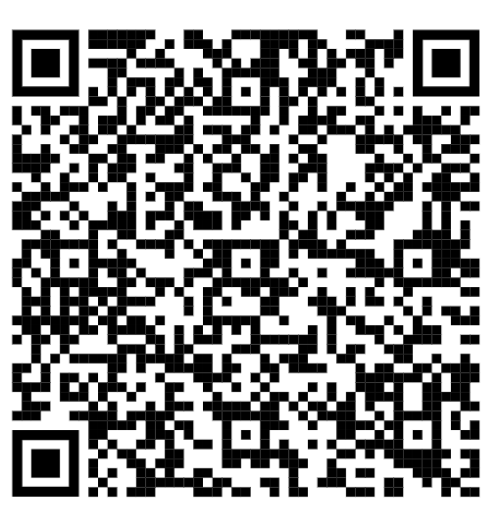

האנשים השקופים
השיר של טיפקס מצביע על האבחנה השגויה בין "אנחנו" ל"הם".
בואו ונתוודע לשיר נוסף שמבצע אבחנה זו: "האנשים השקופים" מאת אייל שמיר.
סרקו אותי

Slide 41
האנשים השקופים/ אייל שמיר
אלה האנשים הקטנים שמסובבים את גלגלי השיניים של המציאות הנוחה שלנו
הם אלה שנפלו בין הכיסאות של מסלול המרוצים
הם חוטבי העצים ושואבי המים של תרבות המערב
הם נמצאים סביבנו בכל מקום
בכניסה לקניון, בשער בית הספר, ברחוב, באוטובוס, במעלית, בתור בדואר...
אנחנו רואים אותם אבל לא ממש מביטים
לא רוצים לראות
הם מפריעים לנו לרוץ ליעד הבא
הם מזכירים לנו שמזלנו שפר עלינו
לפעמים אנחנו מרגישים אשמים בגללם

Slide 42
האנשים השקופים/ אייל שמיר
אנחנו אומרים לעצמנו, "הם מקבלים עליה כסף
וחוץ מזה, אנחנו גם נורא ממהרים
אז אנחנו מביטים דרכם ומעבר להם, כמו היו זגוגית שקופה של חלון ראווה
וממשיכים לרוץ קדימה
הם-
האנשים השקופים
גברים ונשים שבזכותם הרחוב שלנו נקי, הקניון מאובטח והדואר מגיע בזמן
כן, בסך הכל הם אנשים טובים האנשים האלה
למרות שלפעמים הם נראים קצת מוזר
הם עוזרים לנו כל הזמן בלי לבקש תודה
ואנחנו גם לא אומרים, חוששים להסתכל בעיניהם, חוששים לחייך אליהם
אולי משהו רע יקרה לנו, אולי גורלם ידבק בנו"
למה שנגיד תודה? למה שנחייך? זו העבודה שלהם",

Slide 43
האנשים השקופים
האם זהו שיר מחאה?
2. מי הם בעלי מקצוע המוזכרים בשיר?
3. הסבירו במילים שלכם מה פירוש הביטוי "אנשים שקופים"?
4. א. מי הם האנשים השקופים שפגשתם בשנה האחרונה?
ב. כיצד התייחסתם אליהם והאם הייתם משנים יחס זה?

Slide 44

שימוש ביצירות מוגנות בזכויות יוצרים ואיתור בעלי זכויות
השימוש ביצירות במהלך שידור זה נעשה לפי סעיף 27א לחוק זכות יוצרים, תשס"ח-2007. אם הינך בעל הזכויות באחת היצירות, באפשרותך לבקש מאיתנו לחדול מהשימוש ביצירה, זאת באמצעות פנייה לדוא"ל rights@education.gov.il

